Slide 1



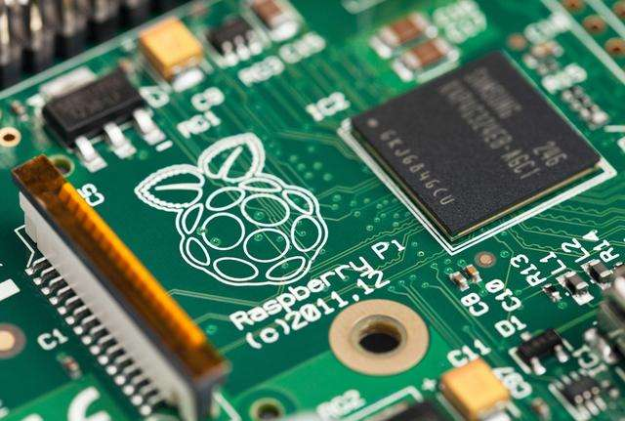
Raspberry Pi
树莓派
现代云农业
”中草“种植扶贫攻坚项目
指导老师：罗婷婷
研发团队：高宇戈 刘嘉乐 陈广 陈科羽

Slide 2
1
项目市场分析及定位
2
扶贫项目内容
目录
3
产品竞争优势分析
CONTENTS
4
推广运营策略

Slide 3

项目市场分析
XIANG MU SHI CHANG FEN XI JI DIN WEI
扶贫政策
扶贫政策
中药市场现状
创意来源
邓小平同志的扶贫
习近平同志的扶贫
屡出问题的中药市场
诸葛菜与萝卜
一部分地区发展快一点，带动大部分地区
开对了药方子，才能拔掉‘穷根子’
中药生产管理混乱
勒令整改
不见成效
中药价格的高居不下无法改变了吗

Slide 4
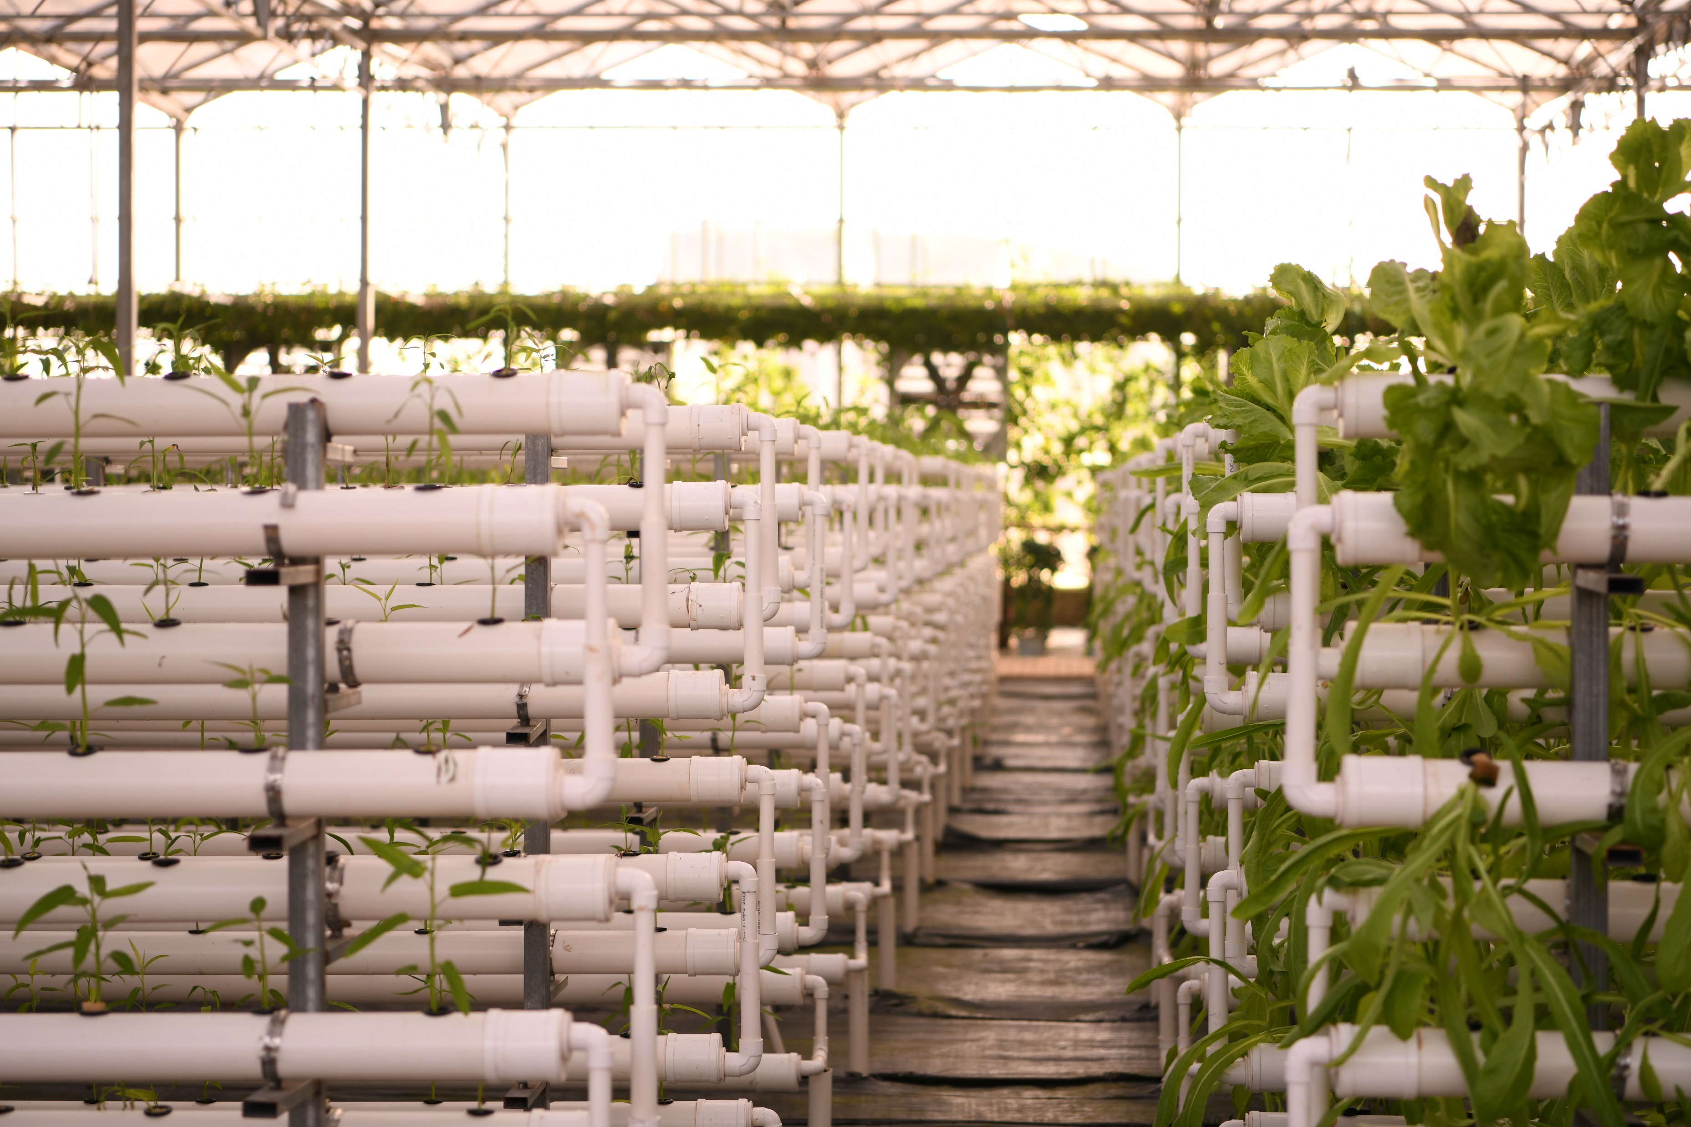
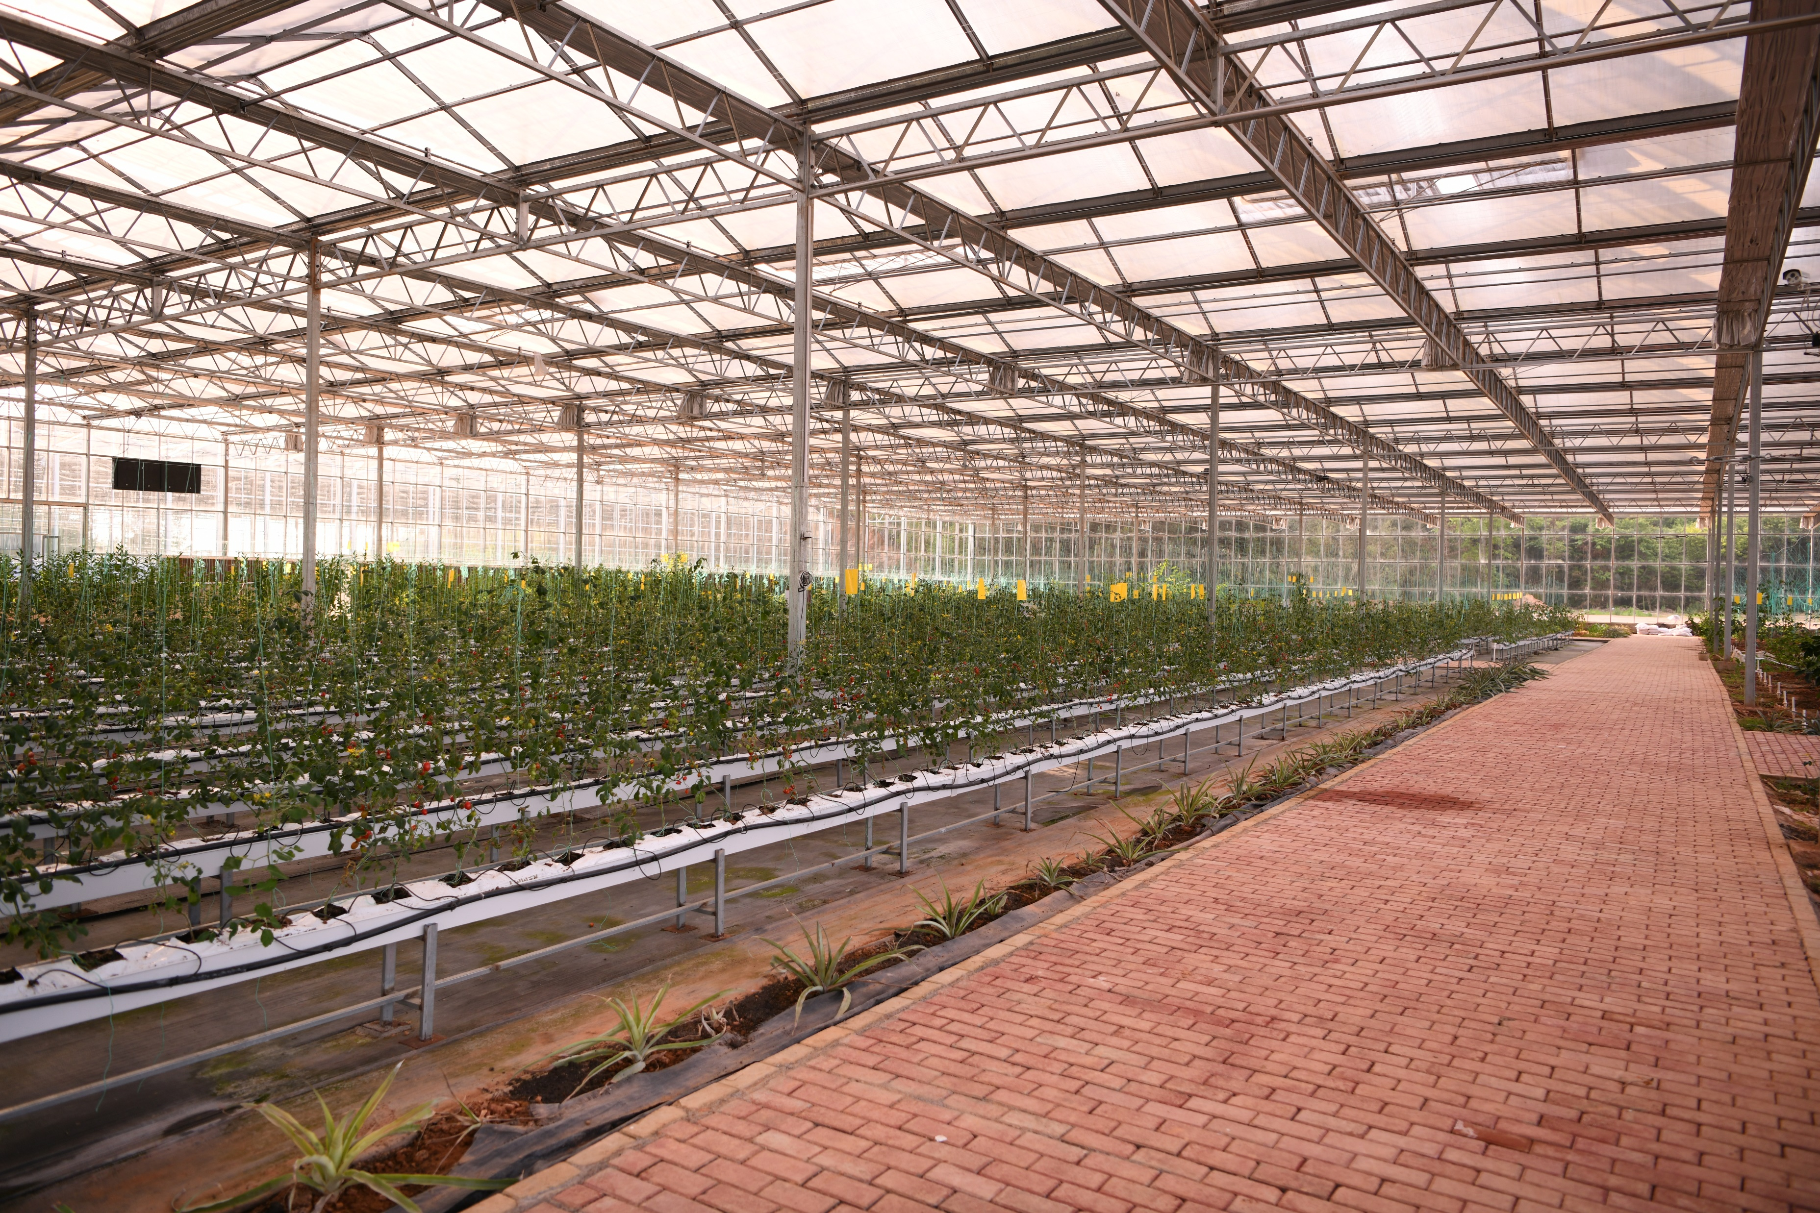

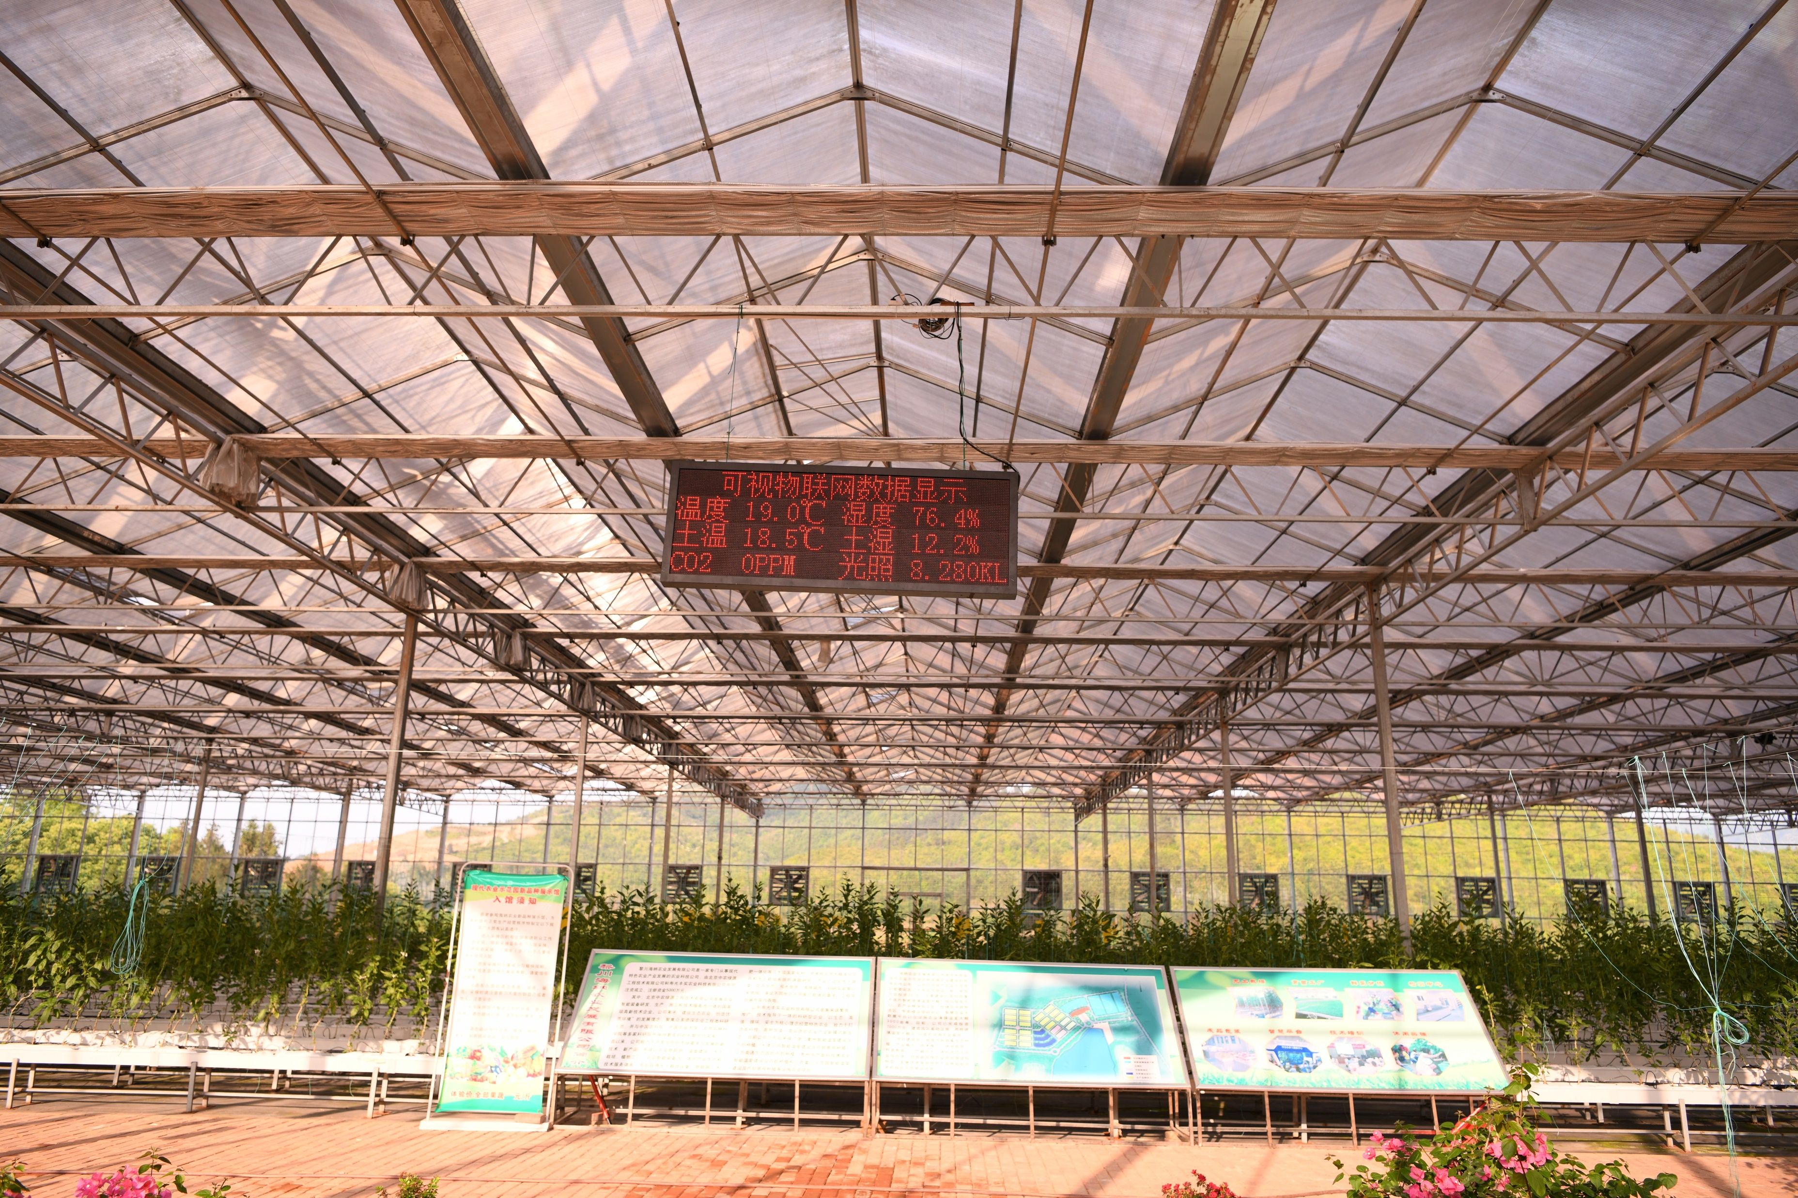
项目试行地
实地调研
XIANG MU NEI RONG
某县农业产业示范园

Slide 5
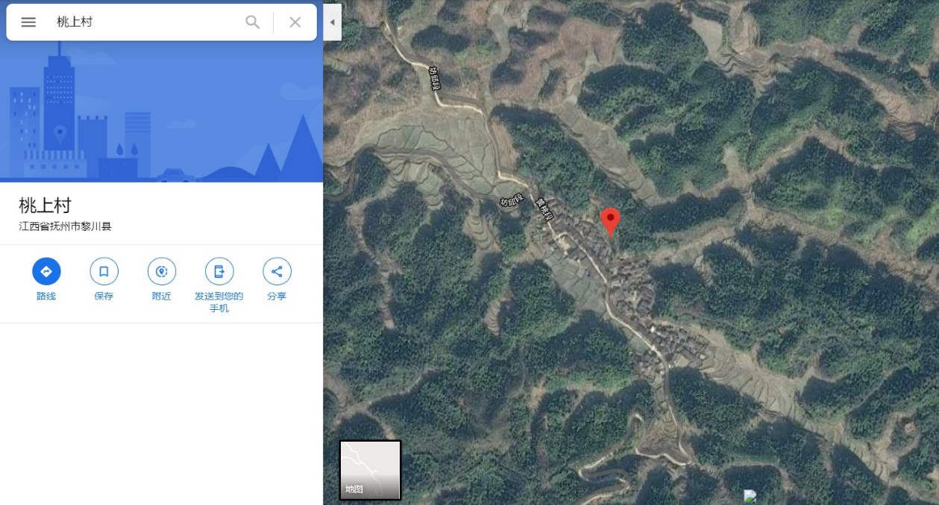
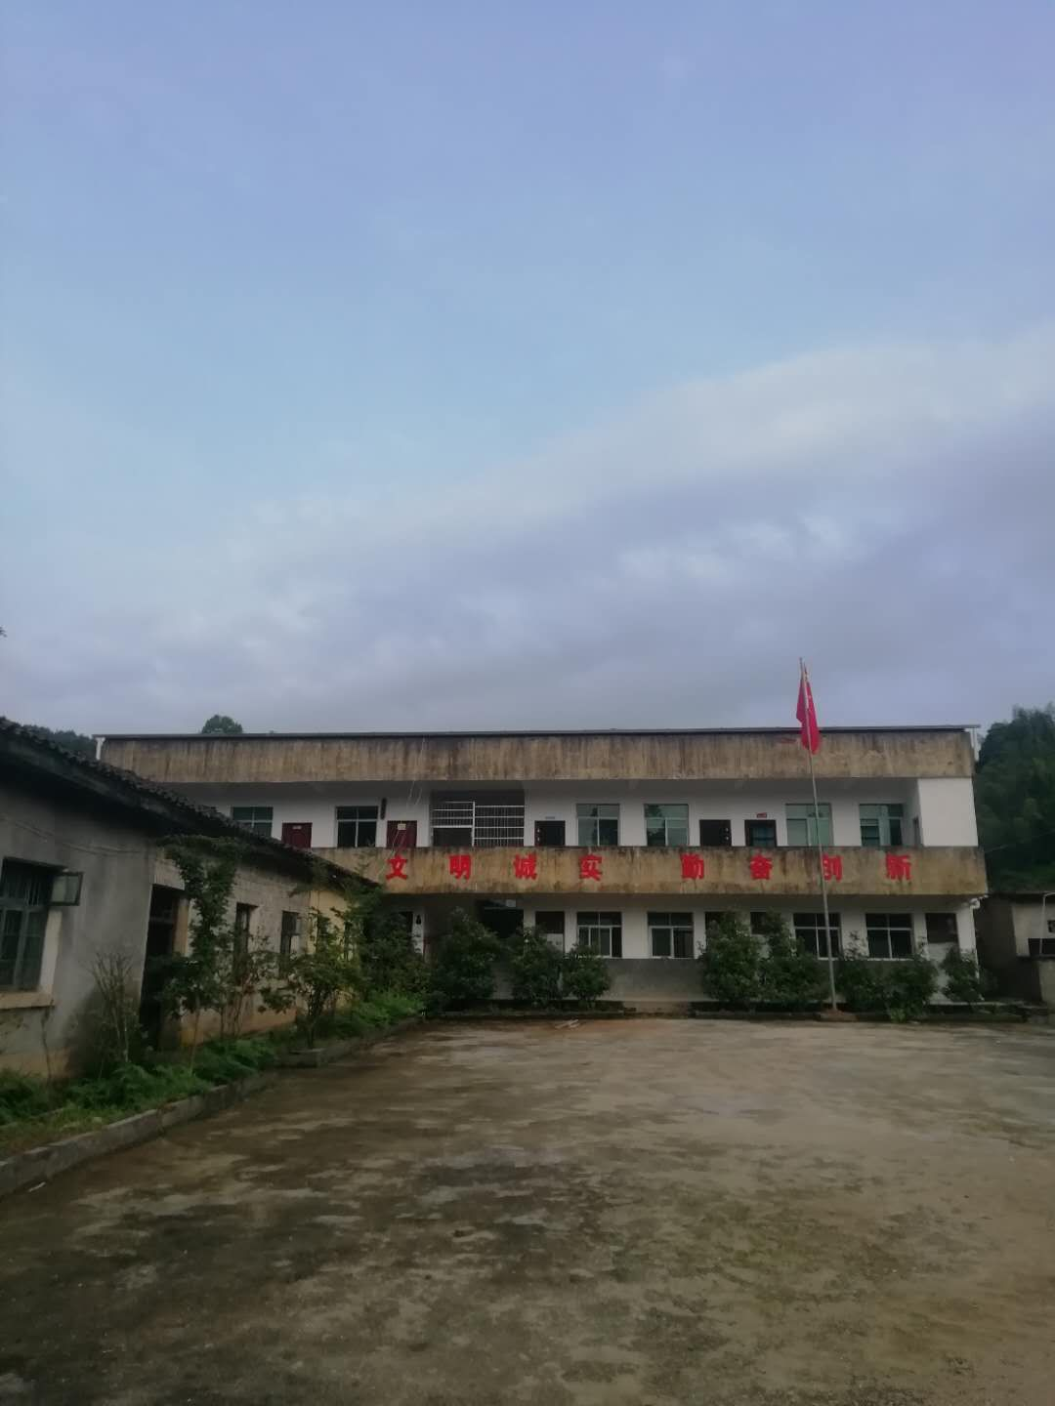
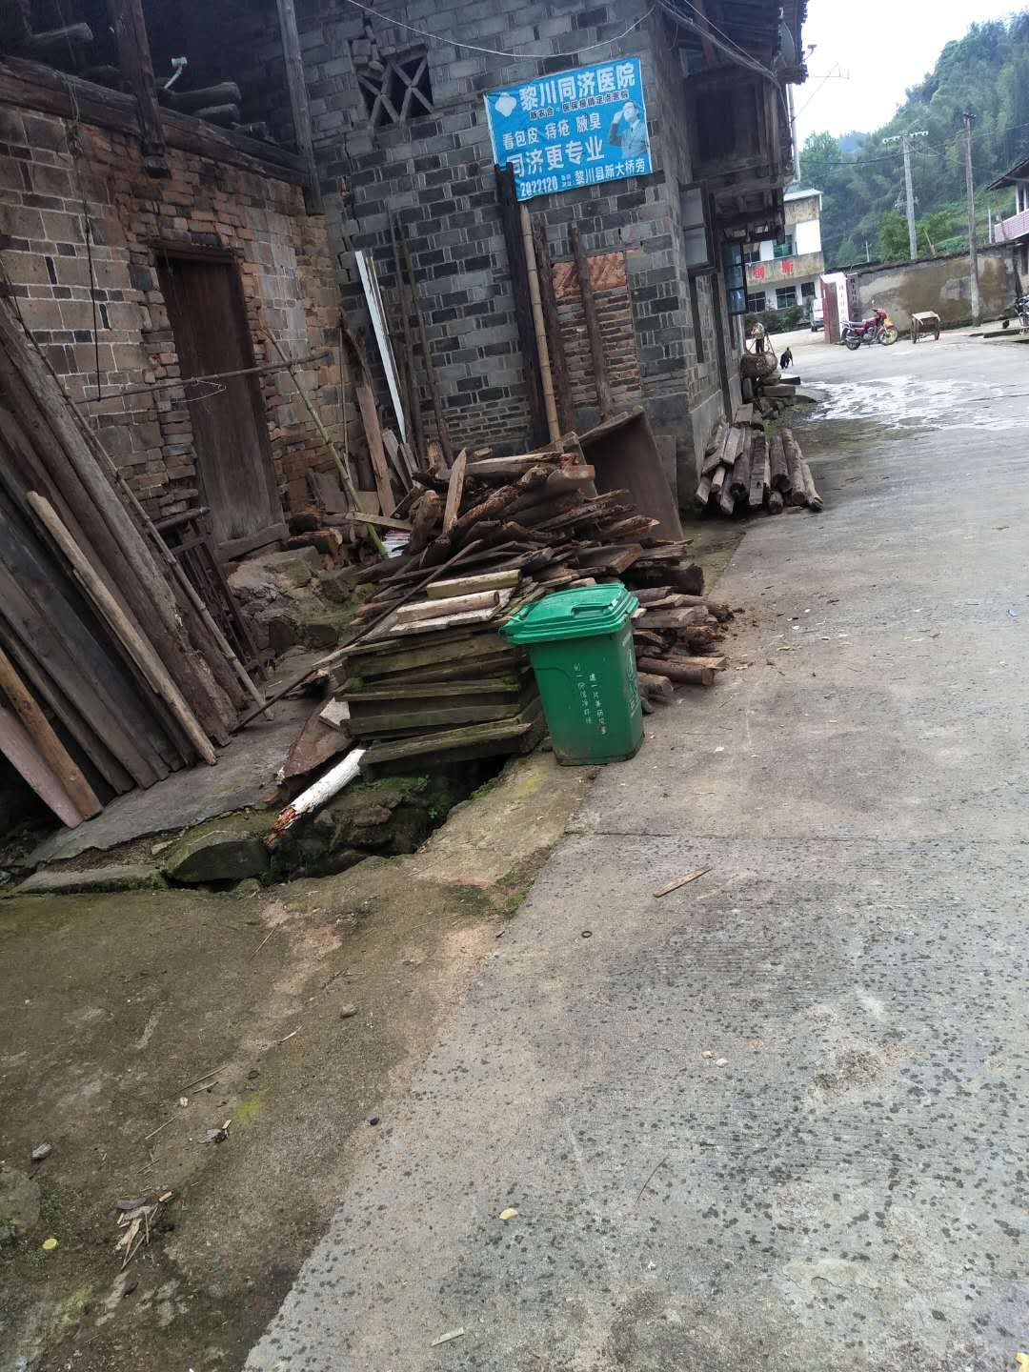
项目试行地
XIANG MU NEI RONG
扶贫村实地调研
江西省
黎川县熊村镇桃上村
山高路远，交通不便
气候湿冷，作物生长缓慢劳动力不足
农业基础设施薄弱，农林资源一般，农业生产条件较为落后，农村贫困人口较多

Slide 6
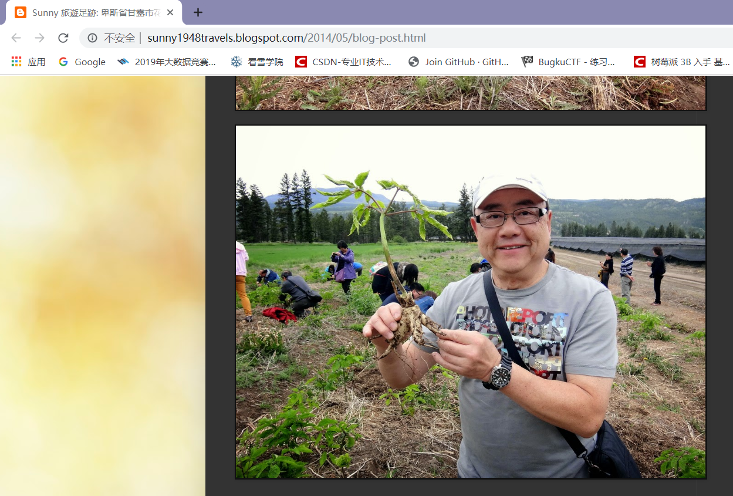
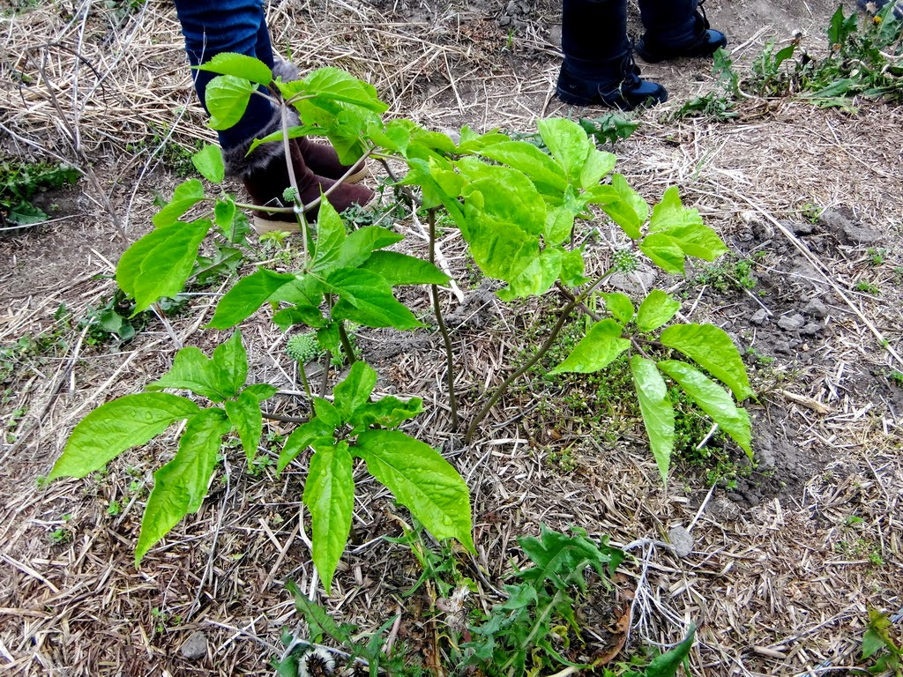
项目试行地
XIANG MU NEI RONG
西洋参调研
西洋参具有增强中枢神经系统功能、保护心血管系统、提高免疫力、促进血液活力、治疗糖尿病等功效，在国内销路好，种植前景大。

Slide 7
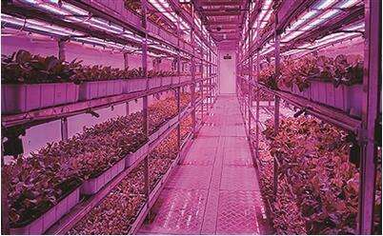
项目内容
XIANG MU NEI RONG
集装箱种植
立体种植
节约土地空间，让种植密度增大，便于管理，且节约湿度、温度等控制的成本。种植密度的上升可以达到对资源利用率的最大化。

Slide 8
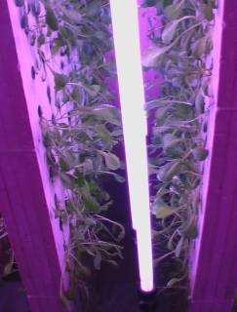
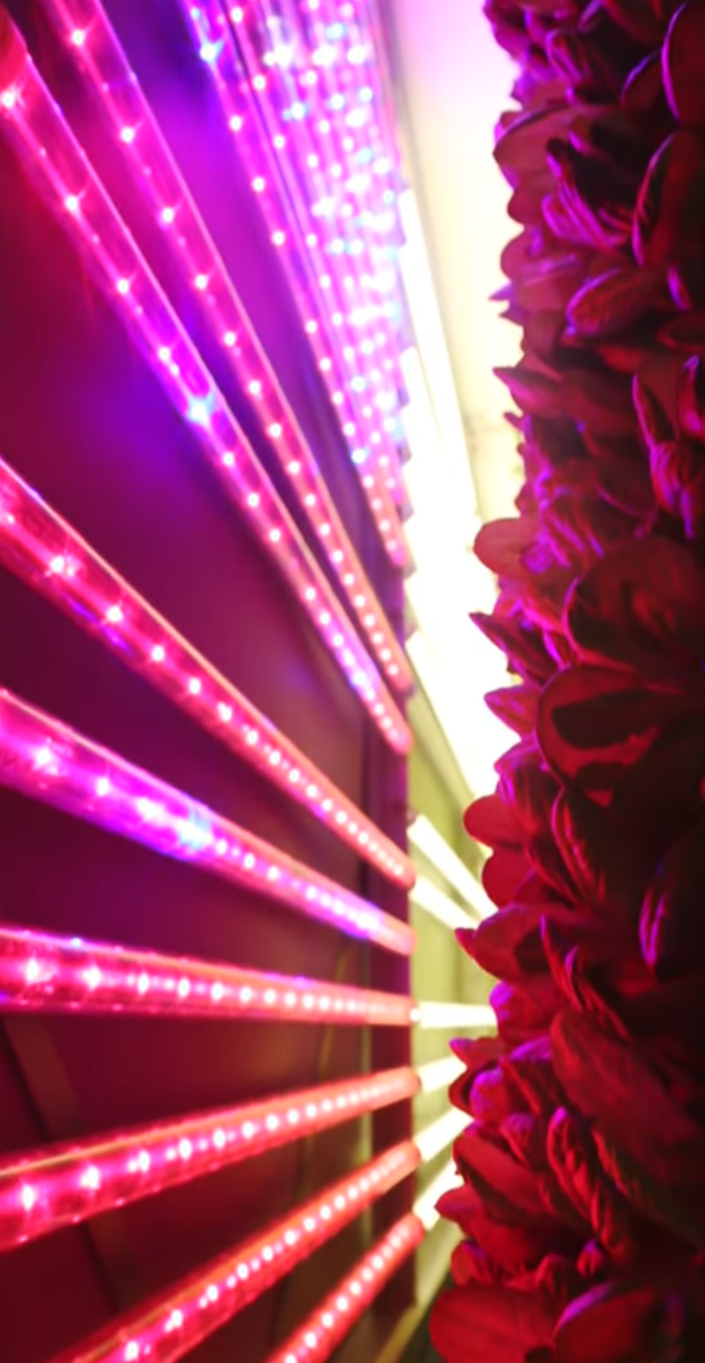
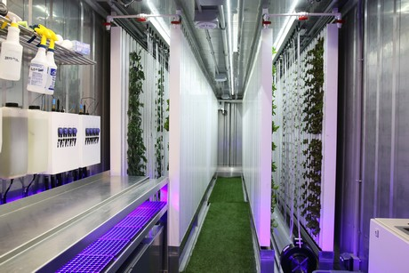
项目内容
XIANG MU NEI RONG
集装箱种植
生长灯在中间的垂直种植方式
生长灯和种植植物并排竖放的立体种植方式，在空间不变的同时可提高10倍以上种植效率

Slide 9

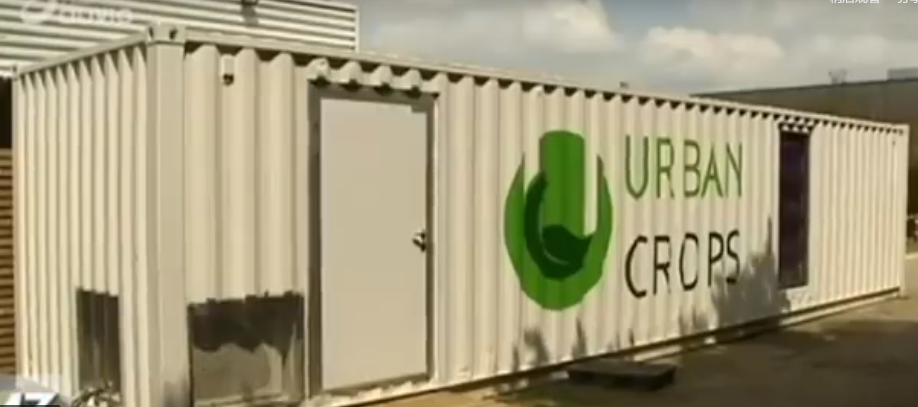
项目内容
XIANG MU NEI RONG
集装箱种植
循环顺序监测程序
利用率高达95%的滴灌
顺序进行数据的监测并储存在传感器中，最后一并将数据发送给微型处理器系统，有效节省一直开启端口所导致电量的损耗
定时以滴灌的方式进行灌溉。
利用塑料管道将水通过直径约10mm毛管上的孔口或滴头送到作物根部进行局部灌溉，可使水的利用率达到95%
能产平衡系统
改变光照强度和时间，以达到能源和产量的平衡（能源消耗最低时，产量的峰值）

Slide 10
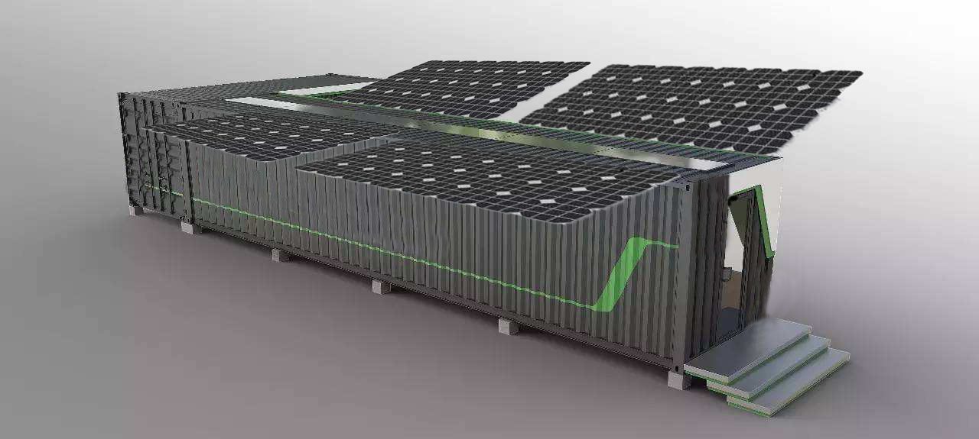
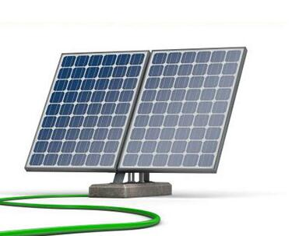

项目内容
集装箱能源系统
XIANG MU NEI RONG
太阳能供电模块
以41.4%的效率提供
主要能量来源
光能自动补偿系统
随着太阳光射入角的变化调
整电池板的转向与倾斜角度
（再一次提高了太阳能电板的效率）
大型锂电池进行储能
性能上，锂电池明显优于铅酸电池、镍镉电池、镍氢电池等主要竞争对手

Slide 11
项目内容
XIANG MU NEI RONG
项目处理器方案设计
远程实时数据监控
物联网云系统
温控系统
自动温度检测
控制模块
湿度控制系统
加湿模块
运算系统
微处理器系统
光照系统
LED种植灯照明模块
控制系统
供电系统
太阳能供电模块
供水系统
自动喷灌模块

Slide 12

项目内容
XIANG MU NEI RONG
技术设计
两大开源硬件
微处理器系统
树莓派（Raspberry Pi电脑板）
超强的运算能力
担任微处理器的云端传
输和总控制系统
阿尔杜伊诺（arduino单片板）
超强的控制能力
担任微处理器的分控制和与传感器数据处理系统

Slide 13
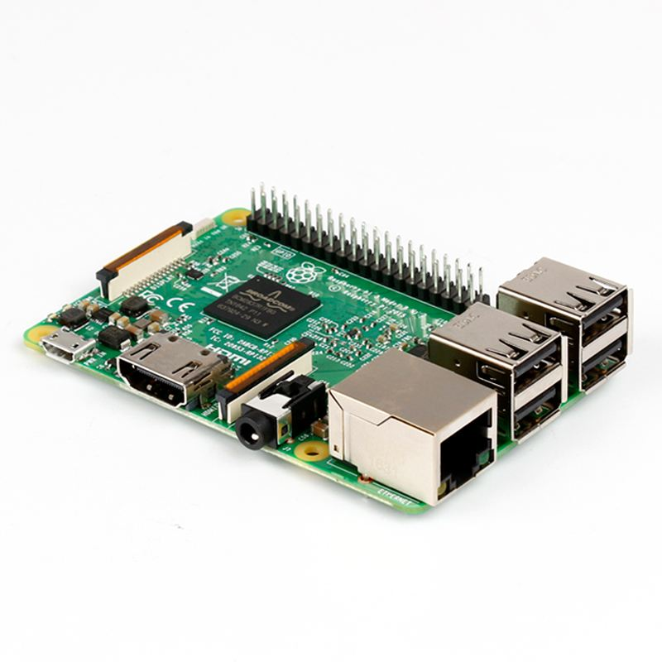
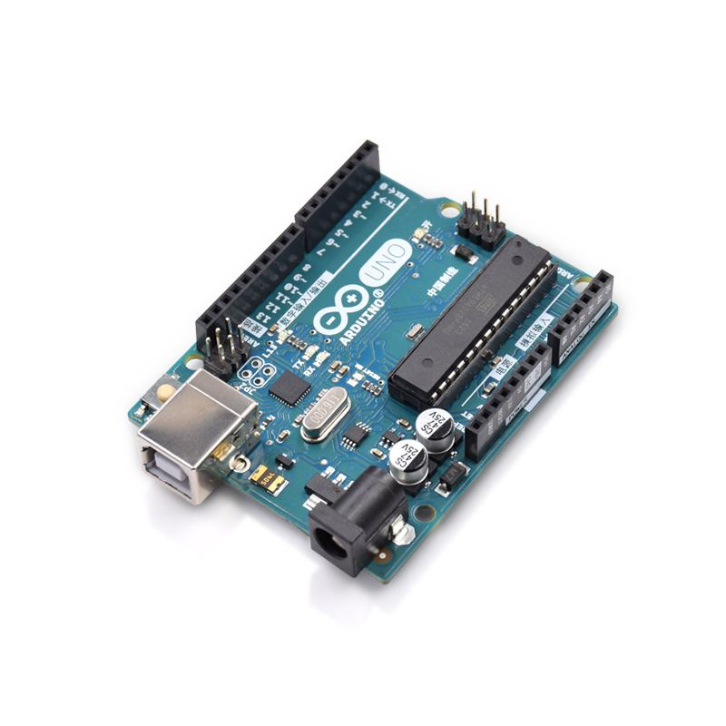
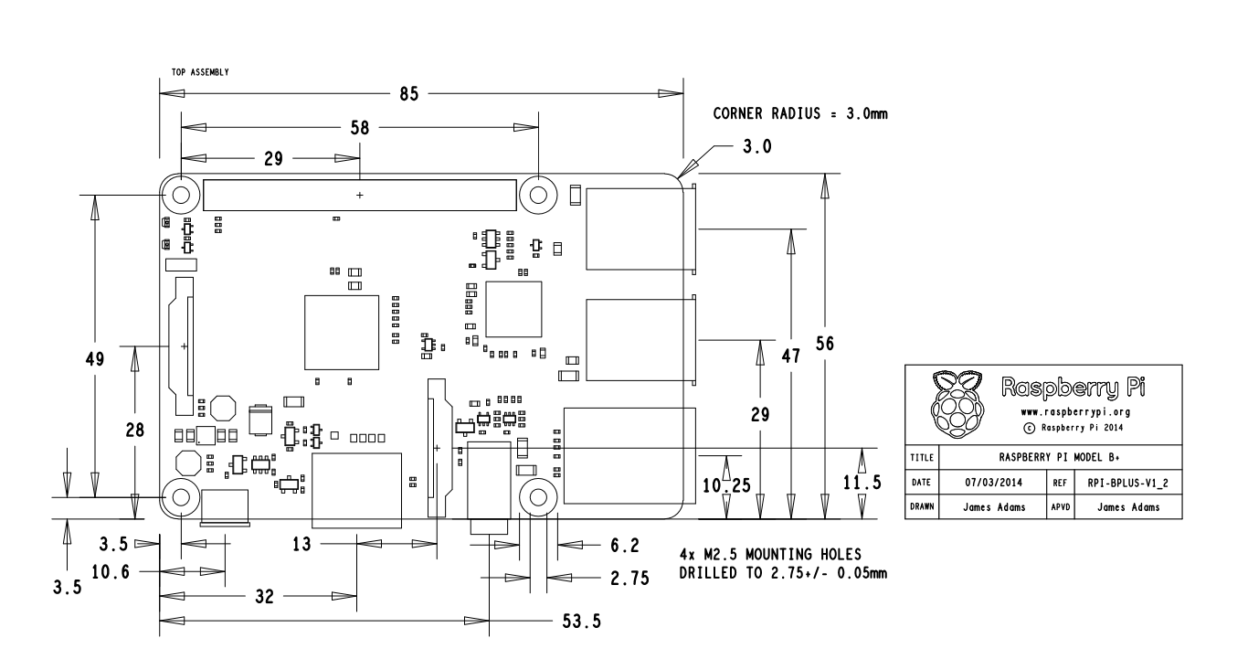
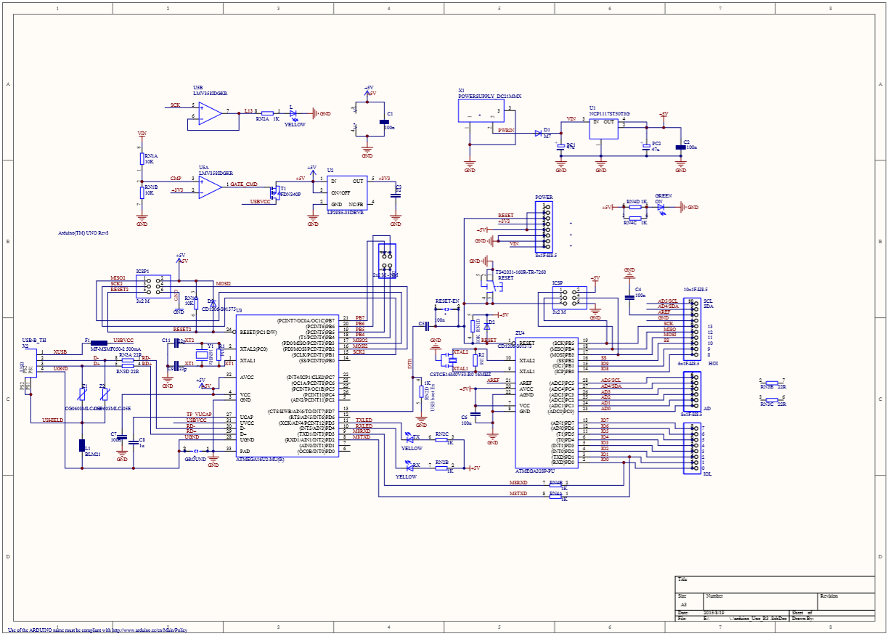
项目内容
XIANG MU NEI RONG
两大开源硬件优势

Slide 14
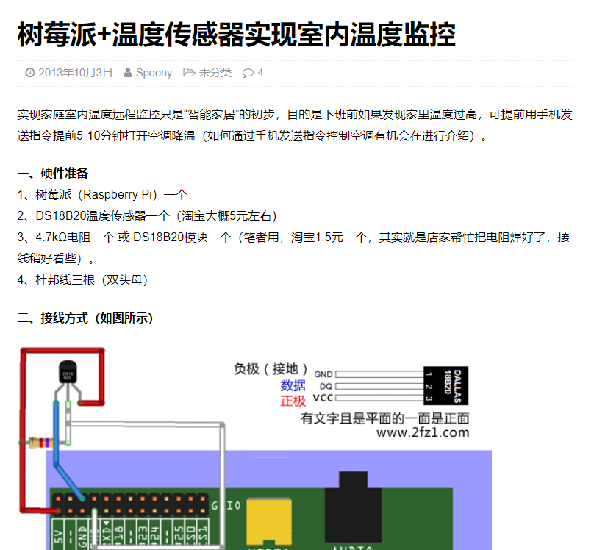
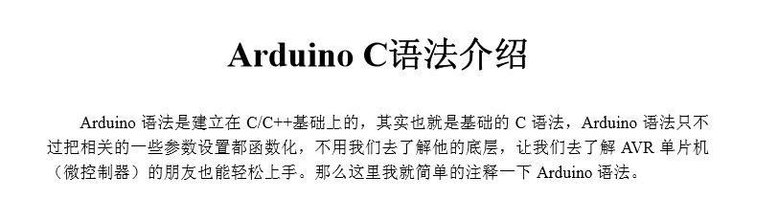
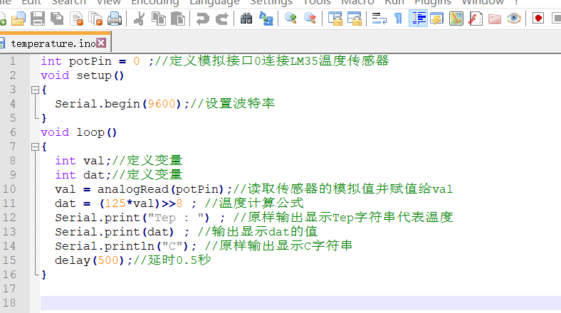
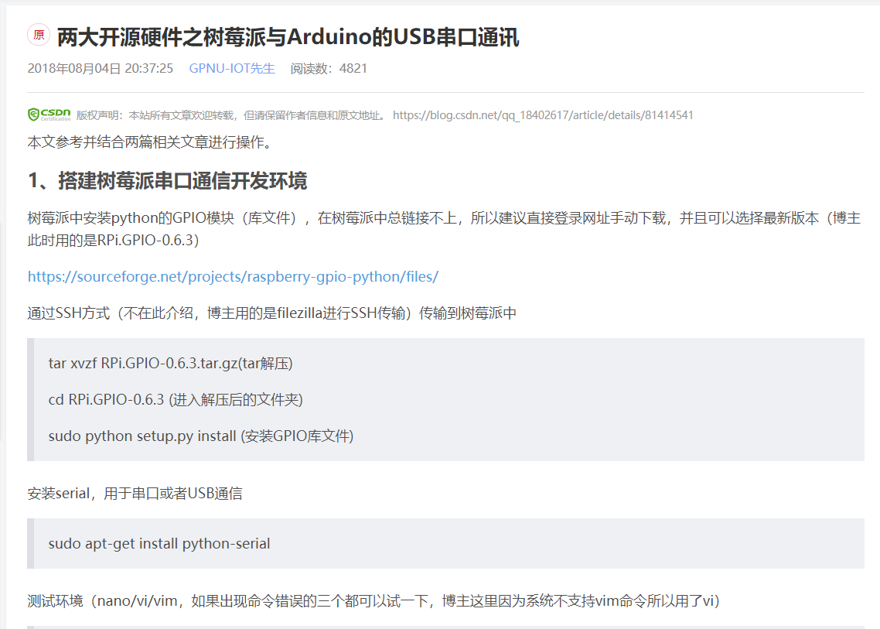
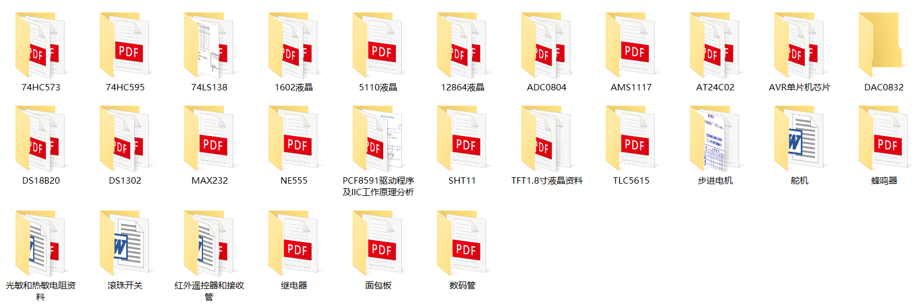
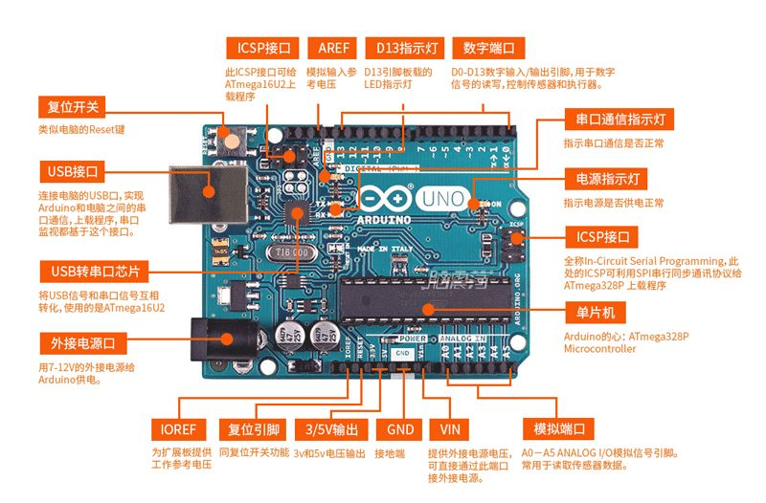
项目内容
XIANG MU NEI RONG
技术设计参考文献与实现原理

Slide 15
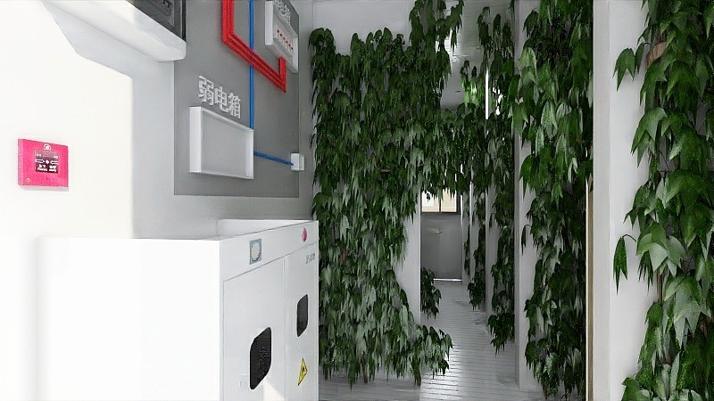
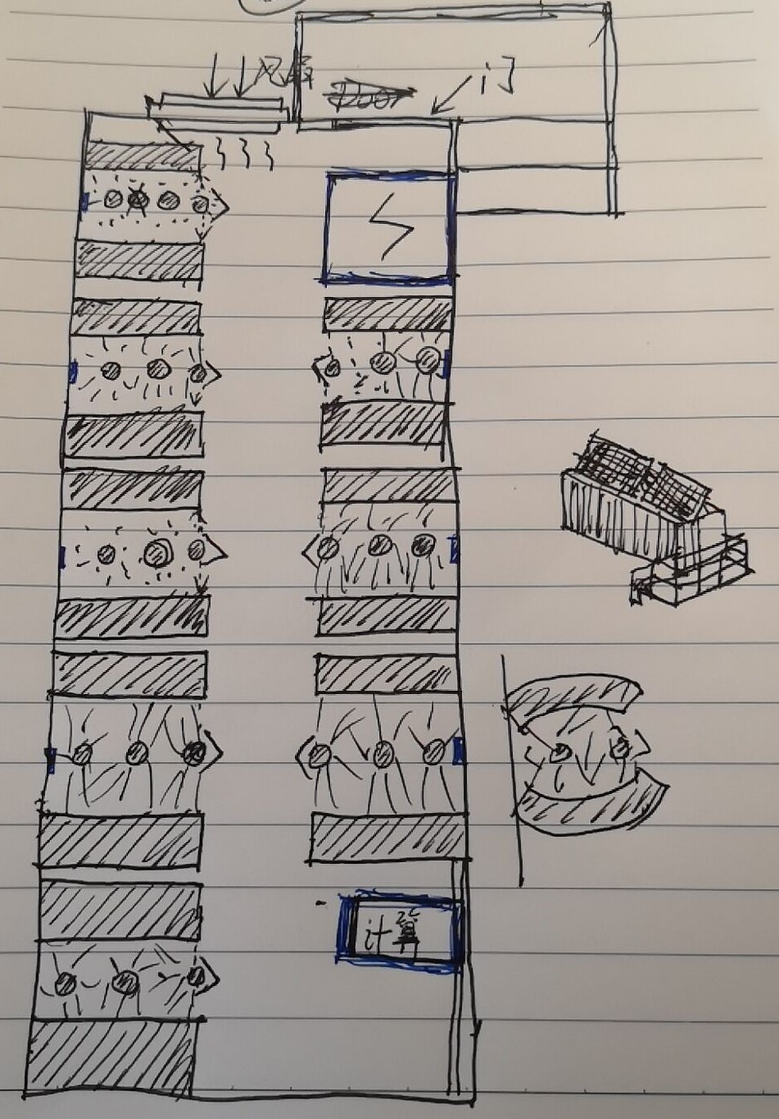
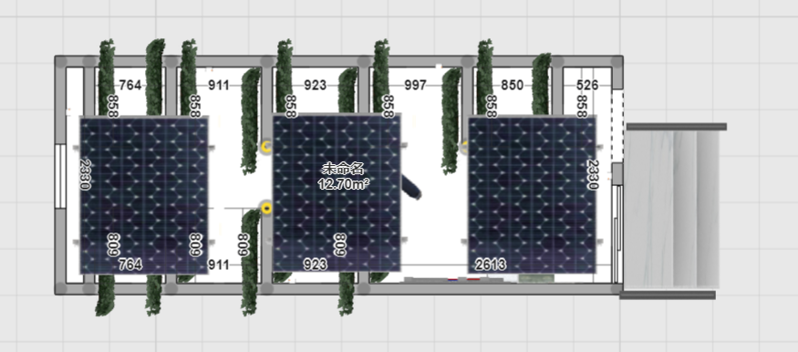
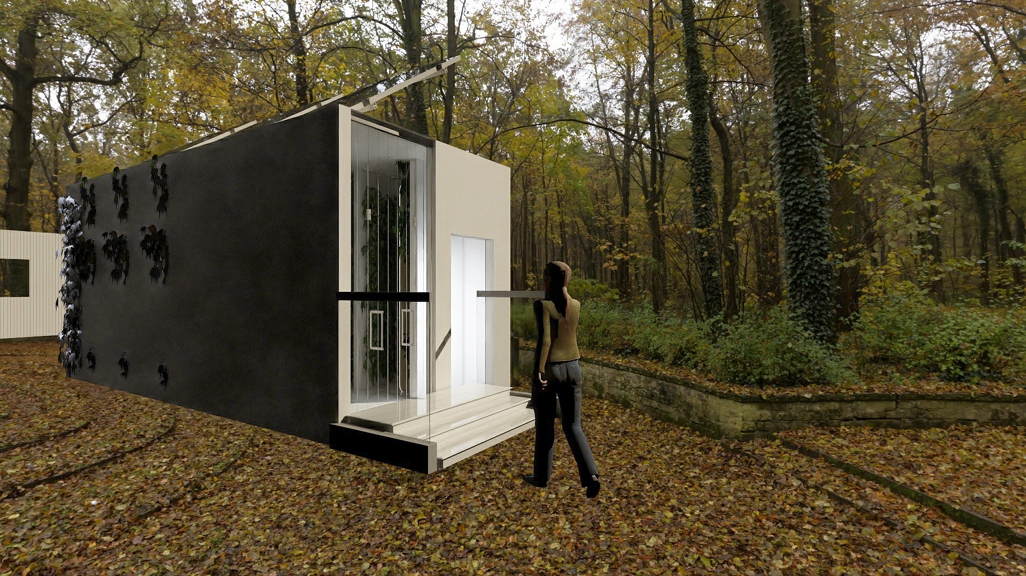
项目内容
集装箱成品设计图
XIANG MU NEI RONG
成品内部模拟图
最初手稿
平面设计
成品外部模拟图

Slide 16
项 目 优 势
XIANG MU YOU SHI
数据对比
94%
41.4%
节能
高产
太阳能以41.4%的效率在光照事宜的情况下持续为系统供电；为滴灌技术大大节约电力资源
由于集装箱种植的植物拥有几乎封闭的生长环境，可以达到在其最适的环境生长，完全忽视不利气候。预计成活率为94%

Slide 17
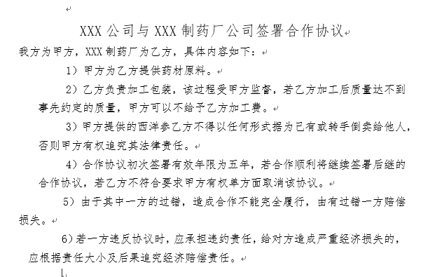
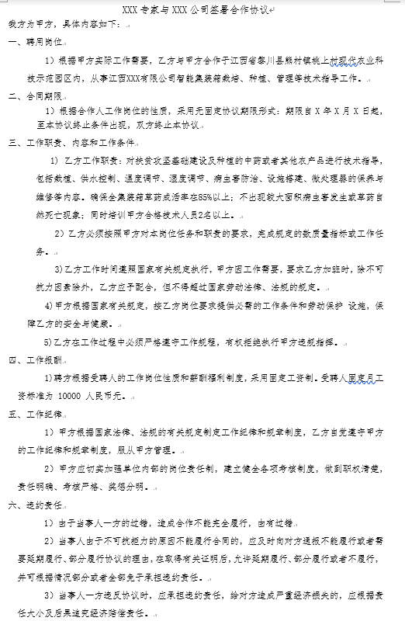
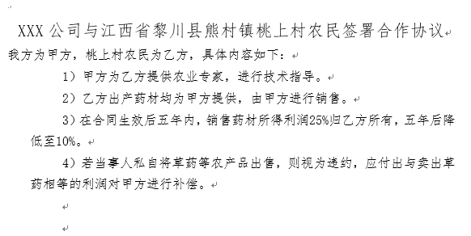
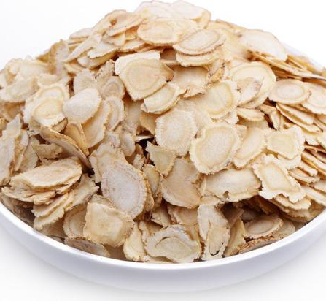
推广运营策略
合同签署
TUI GUANG YUN YIN CE LUE
聘请专家
与农业专家签署聘请合同
与农方合作
与农方签署相关合同，对农方进行培训
与制药厂合作
对外发布有关农民种植出的草药信息、品质，并寻找制药厂进行合作。

Slide 18
现场演示
XIAN CHANG YAN SHI
现场演示

Slide 19
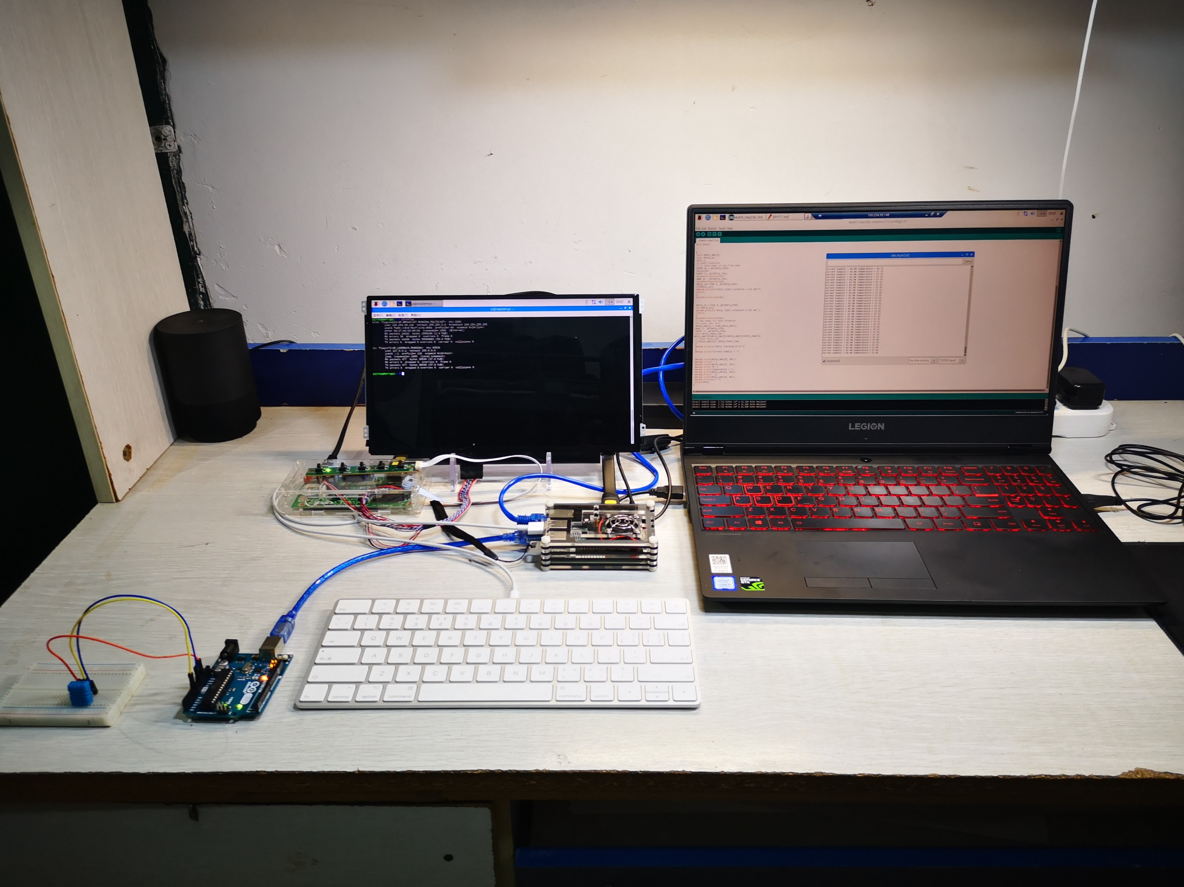
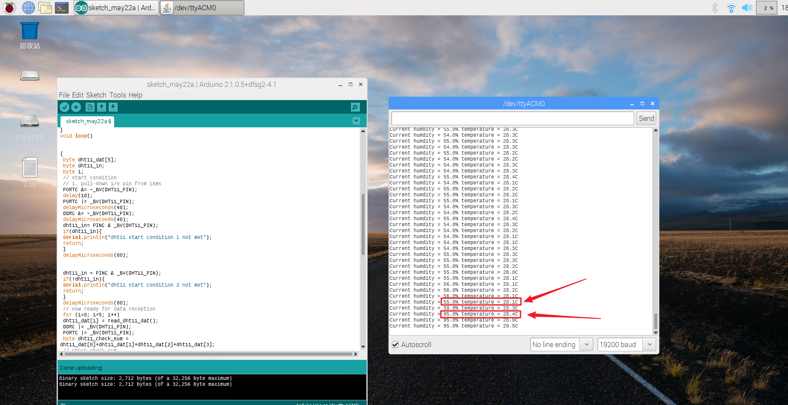
阿尔杜伊诺
树莓派
云端系统数据监测

Slide 20
THANKS!
不足之处望老师指正
丨桃上村技术扶贫攻坚进行时

